Slide 1
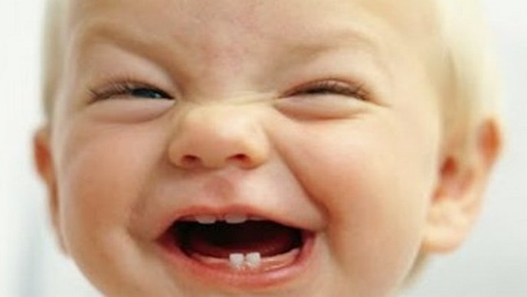
10. SIJEČNJA SVJETSKI
DAN SMIJEHA

Slide 2
- Utemeljen prije 90. godina u Indiji - U nekim zemljama se slavi dva puta godišnje 10.01. i 02.05.

Slide 3
ZANIMLJIVOSTI O SMIJEHU - Smijanjem vježbamo mišiće cijelog tijela! - Smijeh zahtijeva rad 17 mišića lica.

Slide 4
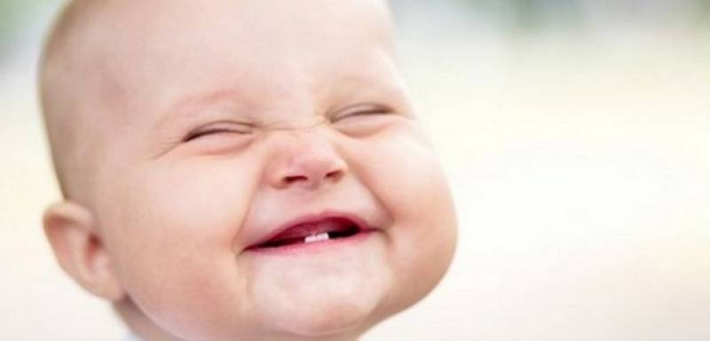
Mudre izreke o smijehu :
"Smijeh nije loš početak za prijateljstvo!”
“Smij se i cijeli svijet će se smijati s tobom"
“Smijeh je vrjedniji od novca. “

Slide 5
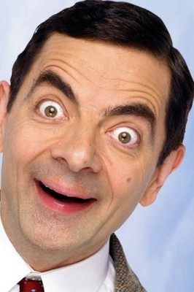
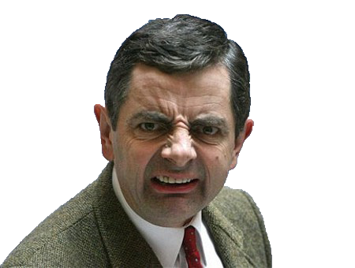
Nasmijanost nas čini ljepšima.

Slide 6
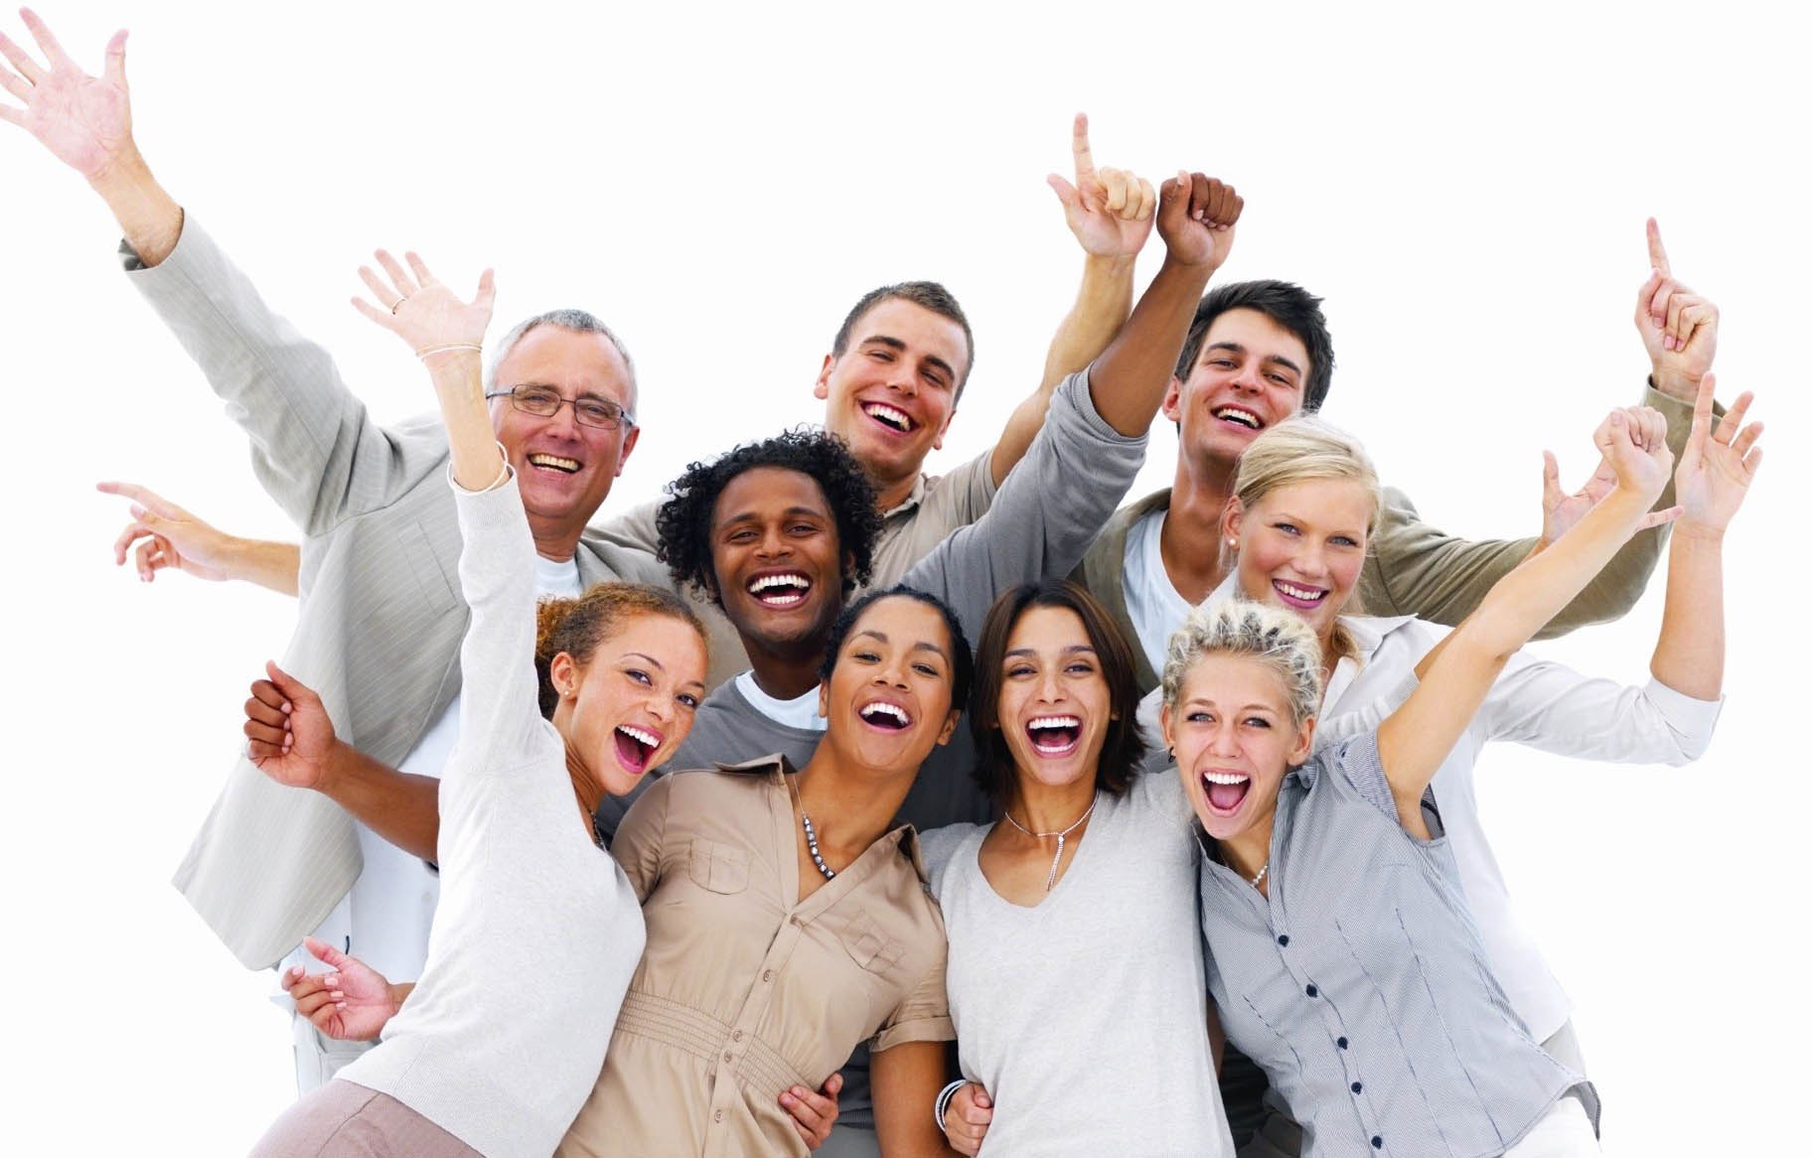
Jeste li kad vidjeli nasmijano lice koje nije bilo lijepo?

Slide 9
IVICA I PERICA
Ivica: - Ja sam bio pametno dijete, prohodao sam s 10 mjeseci! Perica: - Ja sam bio još pametniji, mene su nosili do druge godine!

Slide 10
ČAČKALICE
Idu dvije čačkalice ulicom i sretnu šibicu: - Vidi onu, kako se našminkala!

Slide 11
ZANIMANJE
Učiteljica pita Pericu: - Što bi ti želio biti kad odrasteš? - Prometni policajac, učiteljice. Tako ću se moći igrati nasred ceste!

Slide 12
SLADOLED
- Konobaru, što toplo imate za jelo? - Sladoled. - Pa sladoled je hladan! - Nije više.

Slide 13
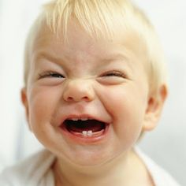
NE zaboravi se nasmijati svaki dan!

